Slide 1
POŽADAVKY NA OZNAČOVÁNÍ
ČAJE, KÁVY, KÁVOVIN

Slide 2
ČAJ –LEGISLATIVA
Nařízení EP a R (ES) č. 1169/2011, o poskytování informací o potravinách spotřebitelům
Zákon 110/1997 Sb., o potravinách a tabákových výrobcích
Vyhláška č. 330/1997 Sb., kterou se provádí § 18 písm. a), d), j) a k) zákona č. 110/1997 Sb., o potravinách a tabákových výrobcích a o změně a doplnění některých souvisejících zákonů, pro čaj, kávu a kávoviny

Slide 3
ČAJ - 1169
název potraviny
seznam složek*
alergeny
množství určitých složek*
čisté množství potraviny
datum minimální trvanlivosti/datum použitelnosti
podmínky uchování nebo použití
jméno PPP
návod k použití
výživové údaje*

Slide 4
ČAJ – 110/1997
§ § 9
pokud se jedná o balenou potravinu, uvede PPP při uvádění na trh označení šarže na balení potraviny nebo na etiketě, která je k němu připojena
- tato povinnost se nevztahuje na
- obaly, jejichž největší plocha je menší než 10 cm²
- potraviny označené datem minimální trvanlivosti nebo datem použitelnosti, pokud je toto datum vyjádřeno jako označení dne a měsíce v uvedeném pořadí

Slide 5
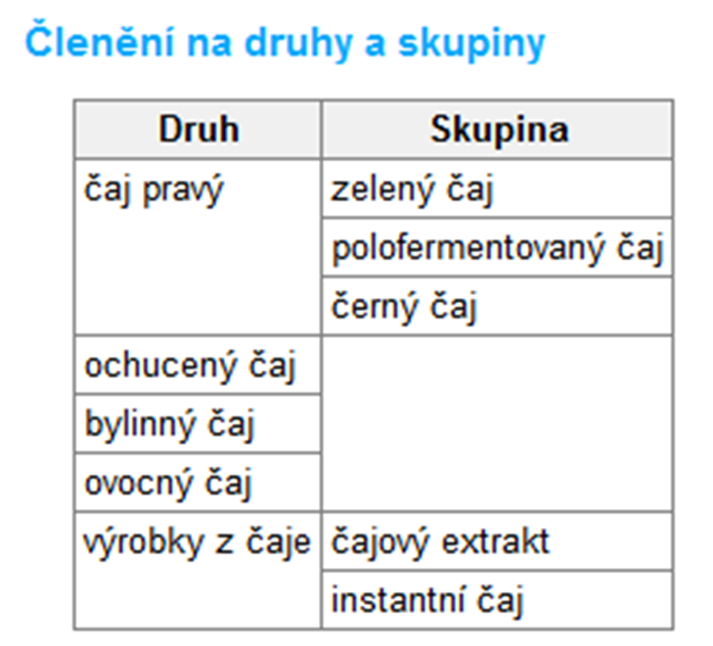
ČAJ – 330/1997
- čaj pravý se označí názvem skupiny
- zelený, polofermentovaný, černý
- ochucený čaj
- bylinný čaj
- ovocný čaj
- výrobky z čaje se označí názvem skupiny
- čajový extrakt, instantní čaj
druh

Slide 6
ČAJ – 330/1997
dále se čaj označí:
upozorněním na obsah kofeinu
„u citlivých osob možnost fotosenzibilizace“
„aromatizovaný“
„ovoněný“

Slide 7
ČAJ – 330/1997 - TECHNOLOGICKÉ POŽADAVKY

Slide 8
ČAJ – 330/1997 - TECHNOLOGICKÉ POŽADAVKY

Slide 9
ČAJ – 330/1997 - TECHNOLOGICKÉ POŽADAVKY

Slide 10
KÁVA a KÁVOVINY– LEGISLATIVA
Nařízení EP a R (ES) č. 1169/2011, o poskytování informací o potravinách spotřebitelům
Zákon 110/1997 Sb., o potravinách a tabákových výrobcích
Vyhláška č. 330/1997 Sb., kterou se provádí § 18 písm. a), d), j) a k) zákona č. 110/1997 Sb., o potravinách a tabákových výrobcích a o změně a doplnění některých souvisejících zákonů, pro čaj, kávu a kávoviny

Slide 11
KÁVA A KÁVOVINY – 1169/2011
název potraviny
seznam složek*
alergeny
množství určitých složek*
čisté množství potraviny
datum minimální trvanlivosti/datum použitelnosti
podmínky uchování nebo použití
jméno PPP
návod k použití
výživové údaje*

Slide 12
KÁVA A KÁVOVINY – 110/1997
§ 9
pokud se jedná o balenou potravinu, uvede PPP při uvádění na trh označení šarže na balení potraviny nebo na etiketě, která je k němu připojena
- tato povinnost se nevztahuje na
- obaly, jejichž největší plocha je menší než 10 cm²
- potraviny označené datem minimální trvanlivosti nebo datem použitelnosti, pokud je toto datum vyjádřeno jako označení dne a měsíce v uvedeném pořadí

Slide 13
KÁVA – 330/1997
káva se označí názvem druhu a podskupiny
mletá nebo zrnková
podskupina se neuvádí u sušeného kávového extraktu
Druh | Skupina | Podskupina
káva | pražená | zrnková mletá
instantní káva | extrakt | sušená pasta nebo ve formě pasty tekutá nebo ve formě tekuté
rozpustná káva
kávový extrakt
rozpustný kávový extrakt

Slide 14
KÁVA – 330/1997
dále se káva označí:
„kávový extrakt ve formě tekuté“ „kávový extrakt tekutý“
„s …“
„konzervovaný …“
„s přídavkem …“
„pražený s …“
„s cukrem“ „s přídavkem cukru“
„aromatizováno“
název sladila

Slide 15
KÁVA – 330/1997
- dále se káva označí:
- minimálním obsahem sušiny u kávového extraktu ve formě tekuté nebo pasty
- „bez kofeinu“ pokud
- méně než 0,3 % v extraktu
- méně než 0,1 % u kávy pražené
- „koncentrovaný“
- tekutý kávový extrakt s min. 25 % kávové sušiny

Slide 16
KÁVOVINY – 330/1997
= výrobky získané pražením různých částí rostlin bohatých na sacharidy
Druh | Skupina | Podskupina
kávoviny | pražené | jednodruhové
 | instantní nebo rozpustné | směsi s kávou
 |  | směsi s jinými složkami

Slide 17
KÁVOVINY – 330/1997
dále se kávoviny označí:
hmotnostní % obsahu kávy nebo kávového extraktu ve směsi s kávou a kávovinových extraktů
„cikorkový extrakt ve formě tekuté“ „cikorkový extrakt tekutý“
„s …“
„konzervovaný …“
„s přídavkem …“
„pražený s …“
„s cukrem“ „s přídavkem cukru“

Slide 18
KÁVOVINY – 330/1997
- dále se kávoviny označí:
- minimálním obsahem sušiny u cikorkového extraktu ve formě
tekuté nebo pasty
- „cikorkový extrakt“
- „rozpustná cikorka“
- „instantní cikorka“
- „koncentrovaný“
- tekutý kávový extrakt s min. 45 % sušiny na bázi cikorky
označí se i forma:
„pasta“ „ve formě pasty“
„tekutý“ „ve formě tekuté“

